Slide 1
알림 문자 모아보는 앱
POCUS

Slide 2
1
What is POCUS
2
3
빈번한 안전재난 문자에 불편을 느끼는 사람들이 생김
알림을 꺼놓는 사람들 증가
정보전달을 위한 메세지가 정보전달의 기능 상실
4
5
POCUS

Slide 3

1
What is POCUS
2
3
위젯을 통해 메인화면에서 알림 확인
4
5
POCUS

Slide 4




1
예상 구현 및 동작
2
3
안전 재난 알림이 오면
리스트로 보여주기
4
5
POCUS

Slide 5

1
예상 구현 및 동작
2
3
키워드 포함 문자 보여주기
4
5
POCUS

Slide 6


1
상세 기능 및 구현
1) 안전 재난 문자 리스트로 보여주기
2
3
공공데이터 api로 30분 마다 Request
xml 형식 데이터 가져와서 앱 내부, 위젯에 띄워주기
4
5
POCUS

Slide 7


1
상세 기능 및 구현
2) 키워드 포함 문자 보여주기
2
간단한 회원 등록으로 데이터 저장/연동
3
사용자별 문자 키워드 추가 및 삭제 가능
4
추가한 키워드가 포함된 문자가 오면
앱 내부, 위젯에 띄워주기
5
POCUS

Slide 8
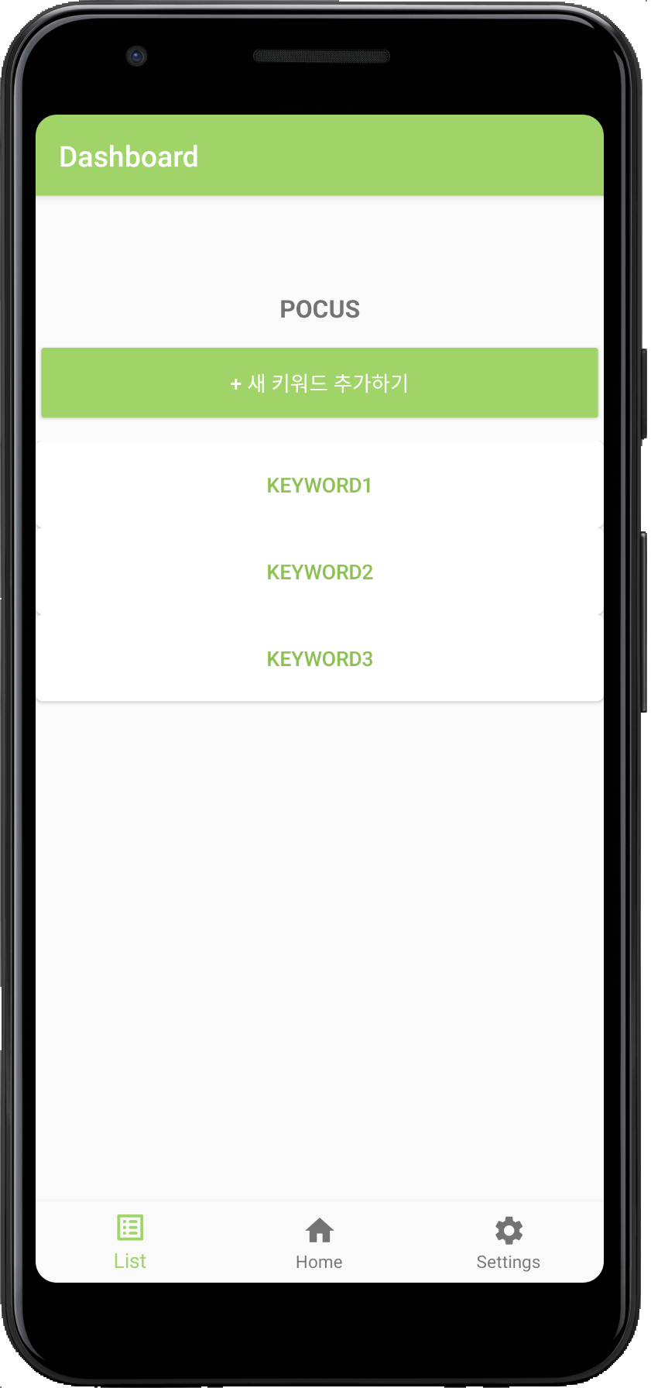
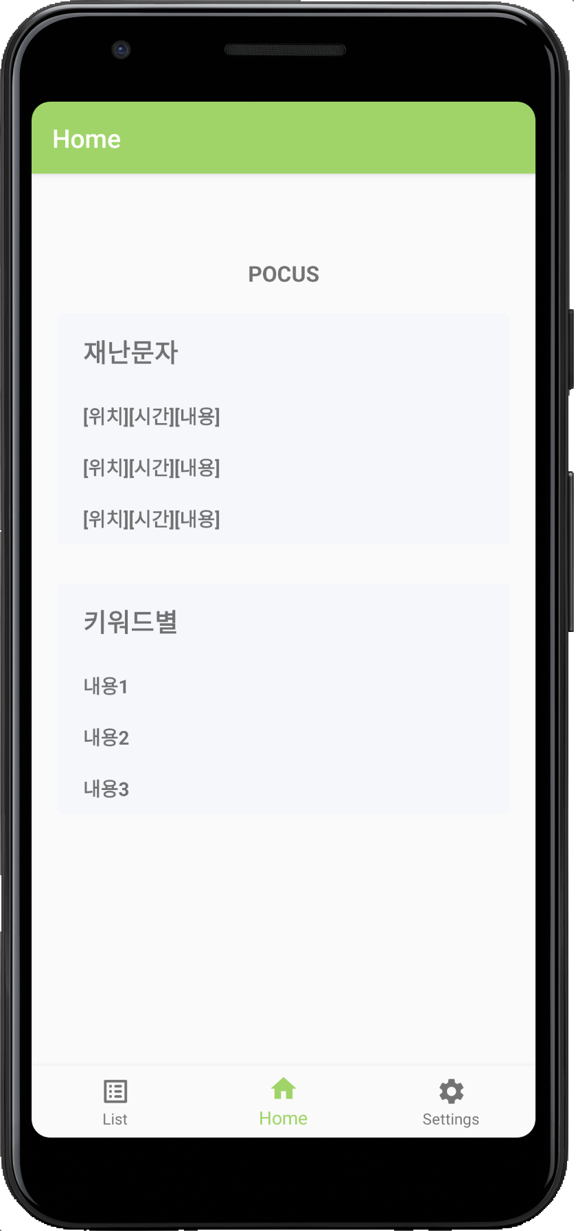
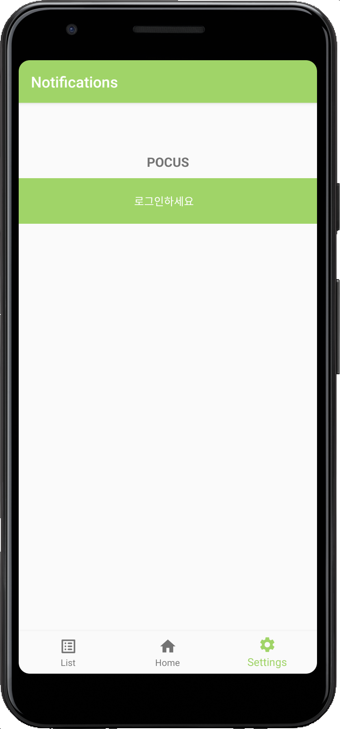
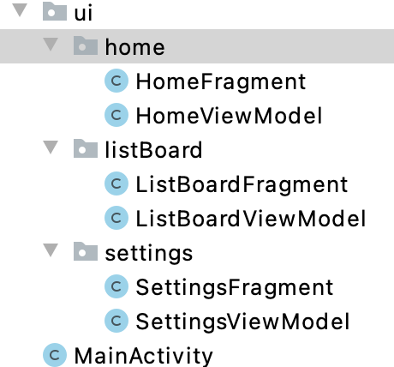
1
개발 현황
[Front] 앱 탭바로 페이지 이동 구현
2
3
ViewModel과 Fragment를 이용해 ui page로 구분
4
5
POCUS

Slide 9
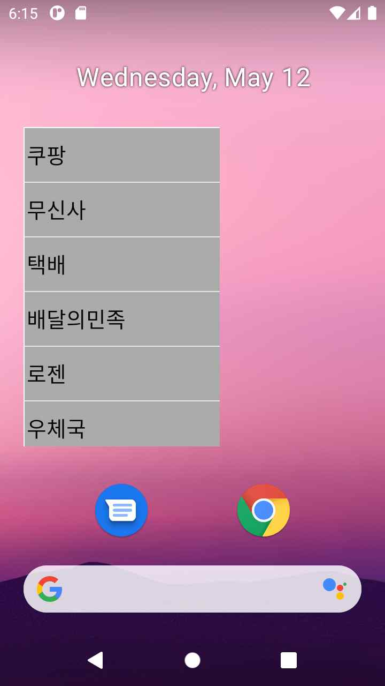
1
개발 현황
[Front] 위젯 띄우기
2
Dummy Data를 넣어서 위젯에 리스트 띄우기
3
- 이후에 DB연결이 되면 DB로 부터 가져오게 만들 예정
문자에 퍼미션 주고 문자 수신될 때마다 string으로 저장
4
5
POCUS

Slide 10
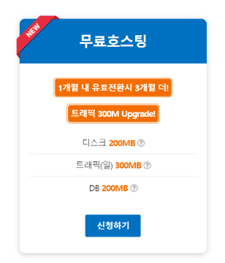
1
개발 현황
[Back] 서버와 DB구현
2
3
닷홈을 이용해 무료 호스팅을 신청 후 서버 구현
- MySQL을 지원해 DB구현에 용이했음
4
5
POCUS

Slide 11
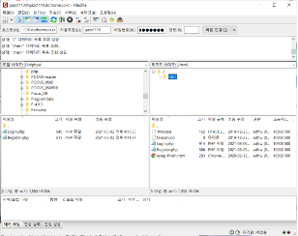
1
개발 현황
[Back] 서버와 DB구현
2
DB(qazx1110)과 테이블(USER) 구현
3
- 쿼리문으로 테이블에 ID, Password, 이름, 학번 column 생성
Filezilla 프로그램을 통해 php파일을 이용해
안드로이드와 서버 연동
4
5
POCUS

Slide 12
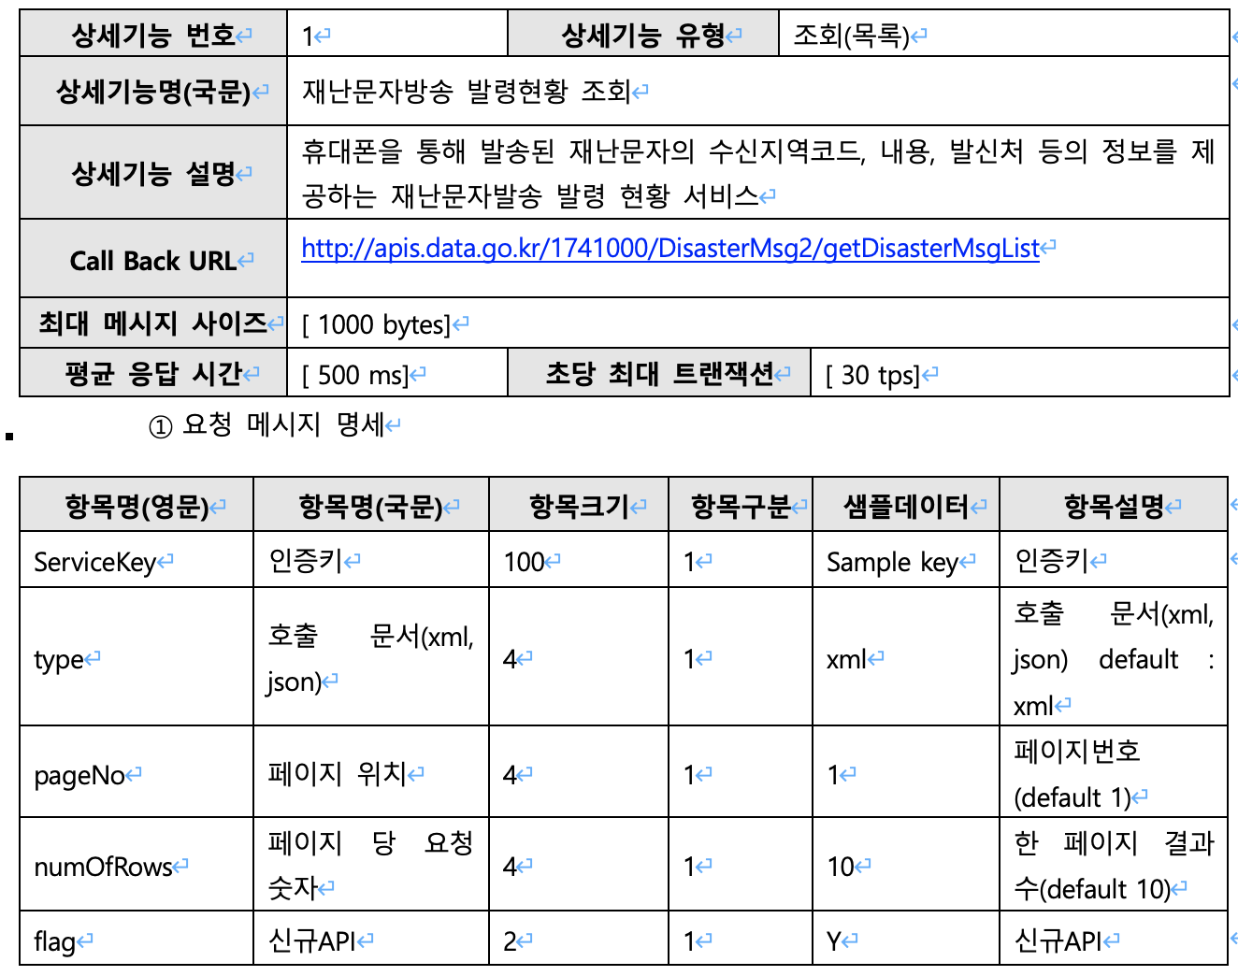
1
앞으로 계획
[Back] 공공데이터 api 받아서 xml 데이터 파싱
2
3
공공데이터 api 에 요청
xml형식으로 응답
- xml 데이터 파싱 과정을 거져야 안드로이드 오브젝트에서 사용가능하기 때문에 XmlPullParser을 이용할 예정
4
5
POCUS

Slide 13
1
앞으로 계획
[Back] 재난문자 데이터 DB에 넣고 앱과 위젯에 연결
2
3
데이터를 지역에 따른 filtering 과정을 거쳐 DB에 저장
- 공공데이터 문서에 호출간격 3분이상 권장 -> 30분 간격으로 요청
- gps 정보를 가져와 filtering
4
- DB에 저장
5
POCUS

Slide 14
1
앞으로 계획
[Front] DB에서 데이터 가져와서 앱과 위젯에 띄워주기
2
3
DB에 있는 재난 문자 데이터 가져와서 앱과 위젯에 띄워주기
- DB 해당 테이블에서 데이터 가져오기
- 위젯 띄워주기
4
5
POCUS

Slide 15
1
앞으로 계획
[Front] DB에서 사용자가 저장한 키워드 가져와서, 메인 리스트 탭에 출력
2
1. DB에서 데이터 가져오기
3
2. SMS 수신 퍼미션을 주고 문자 받아오기
3. String 비교 연산
4
4. 위젯에 띄워주기
5
POCUS

Slide 16
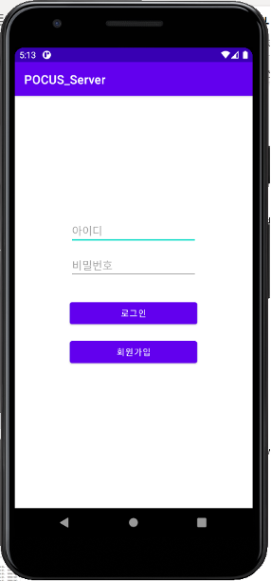
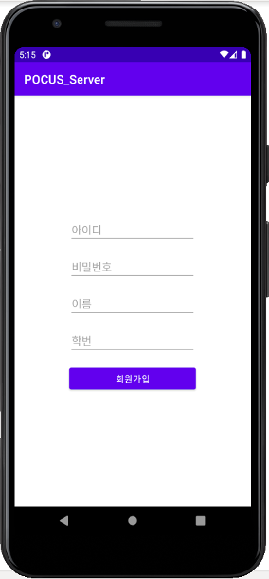
1
앞으로 계획
[Back] 로그인 회원가입 구현 ERROR 해결
2
서버와 안드로이드 연동 오류
3
- Register.php 와 Login.php 파일을 이용하여 인터넷상으로 서버 연결을 확인해 보았을 때 success:true가 뜨는 것으로 보아 서버의 문제는 아니며, 안드로이드 버전의 문제라고 생각됨. 버전을 바꾸어 가며 시도해볼 것이며, 연동이 안정적으로 되면 DB에 키워드 탭을 추가하여 키워드를 받을것임.
4
5
POCUS

Slide 17
감사합니다
POCUS

